Slide 1
ПОКЛОНИМСЯ
ВЕЛИКИМ ТЕМ ГОДАМ…

Slide 2
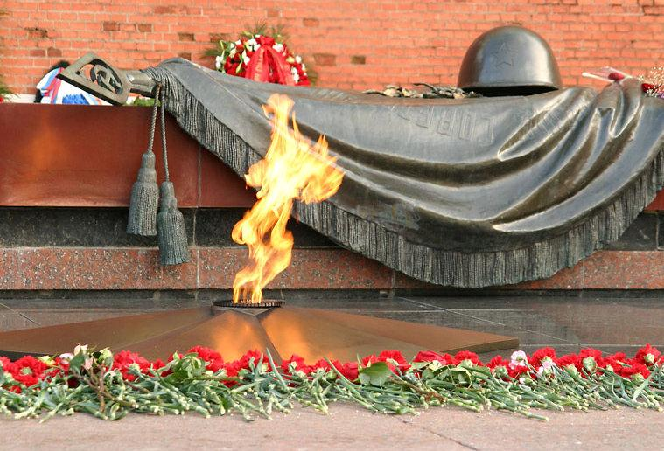

Slide 3
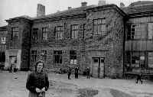
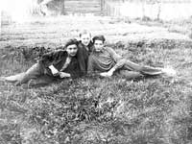
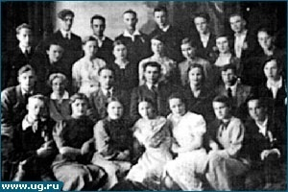

Slide 4
Вероломное нападение Германии
Вероломное нападение Германии застало врасплох большинство дивизий и полков пограничных военных округов.
Оборонительные рубежи вблизи границ не были заняты войсками.
Осуществление «плана Барбаросса» началось ударами авиации и танковыми прорывами противника по трем основным стратегическим направлениям – на Москву, Ленинград, Киев.

Slide 5
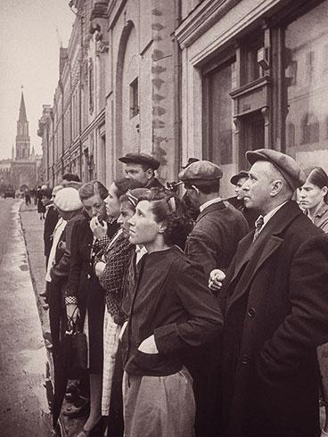
22 июня 1941 года
…Сегодня, в 4 часа утра, без предъявления каких-либо претензий к Советскому Союзу, без объявления войны, германские войска напали на нашу страну, атаковали наши границы во многих местах и подвергли бомбежке своих самолетов наши города — Житомир, Киев, Севастополь, Каунас и некоторые другие…
Красная Армия и весь наш народ вновь поведут победоносную отечественную войну за родину, за честь, за свободу…
Наше дело правое. Враг будет разбит. Победа будет за нами.

Slide 7
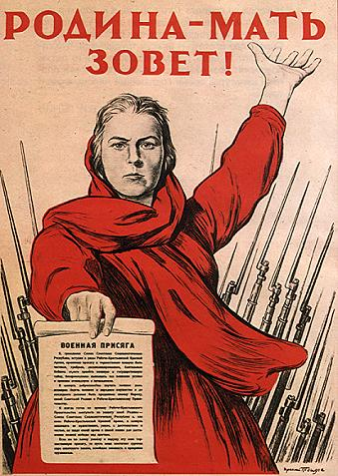
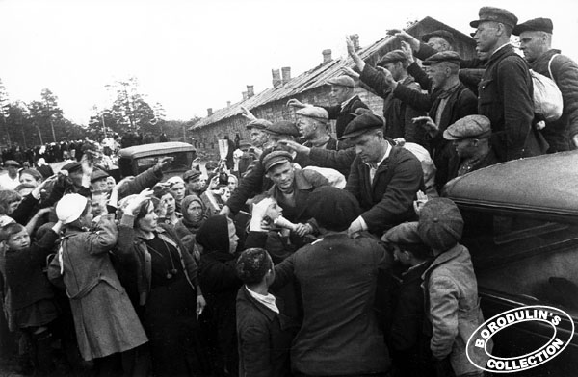
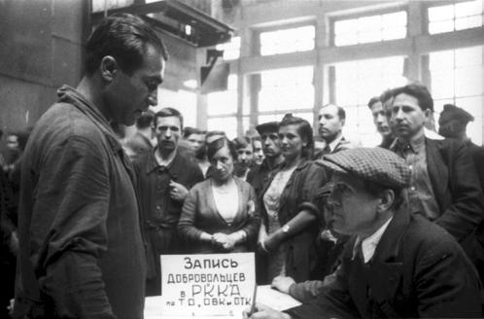
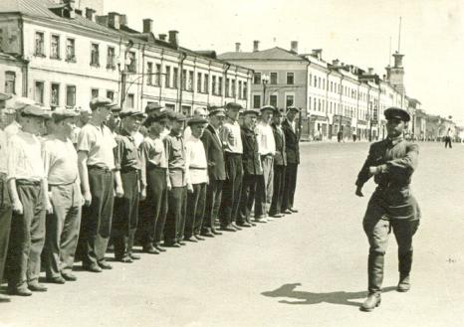
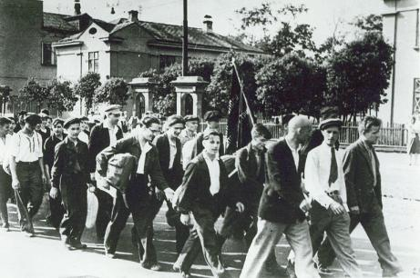
Мобилизация военнообязанных

Slide 8
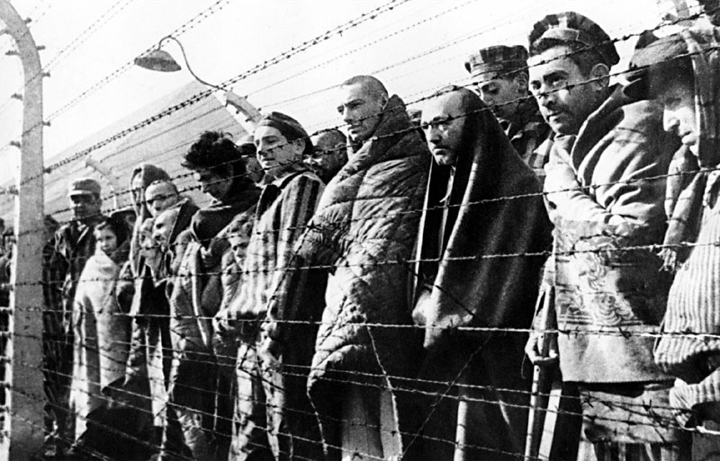
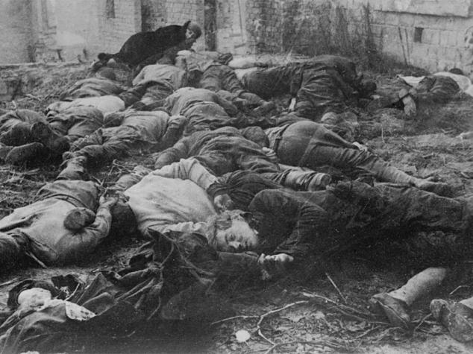
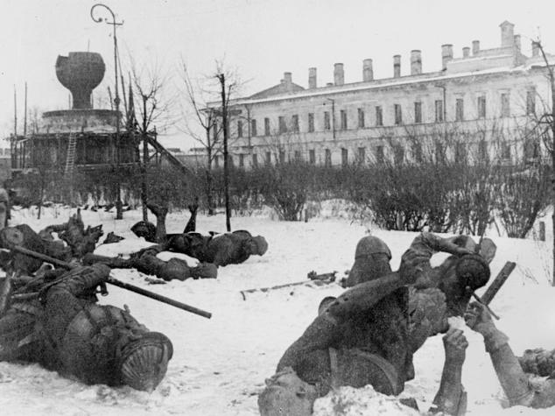
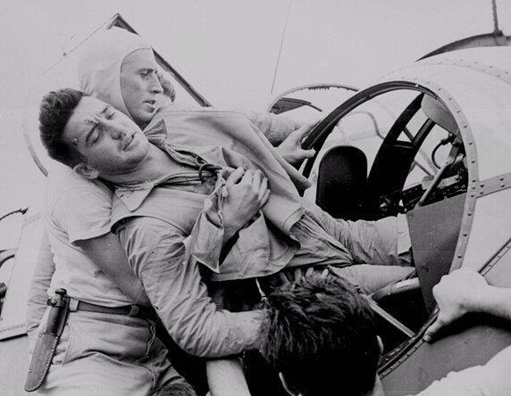

Slide 9
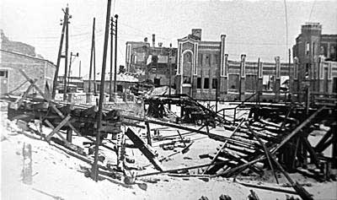
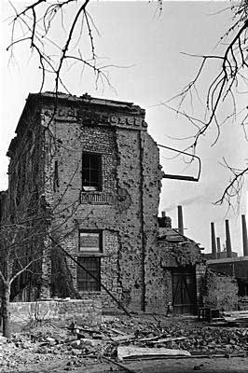

Slide 10
Во время налета фашистской авиации

Slide 11
Ничего не может быть страшнее смерти детей, даже на войне.

Slide 12
Миллионы детей прошли через немецкие концлагеря.

Slide 13
Леня Голиков
2 апреля 1944 года был опубликован указ Президиума Верховного Совета СССР о присвоении пионеру-партизану Лене Голикову звание Героя Советского Союза.

Slide 14
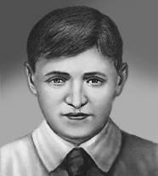
ВАЛЯ КОТИК
Родился 11 февраля 1930 года.
Учился в школе №4 города Шепетовки, был признанным вожаком пионеров,
своих ровесников.
Пионер, которому только-только исполнилось четырнадцать лет, сражался плечом к плечу со взрослыми, освобождая родную землю.
Валя Котик погиб как герой, и Родина посмертно удостоила его званием Героя Советского Союза.

Slide 15
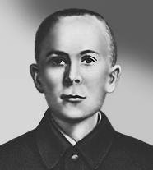
Марат Казей
Мальчик участвовал в боях и проявлял отвагу.
Марат погиб в бою. Сражался до последнего патрона, а когда у него осталась лишь одна граната, подпустил врагов поближе и взорвал их... и себя.
За мужество и отвагу пионер Марат Казей был удостоен звания Героя Советского Союза. В городе Минске поставлен памятник юному герою.

Slide 16
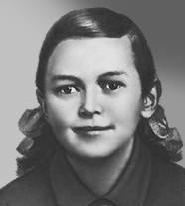
ЗИНА ПОРТНОВА
В декабре 1943 года девочку схватили фашисты и пытали. Ответом врагу было молчание Зины. Отважная юная пионерка была зверски замучена, но до последней минуты оставалась стойкой, мужественной, несгибаемой. И Родина посмертно отметила ее подвиг высшим своим званием - Героя Советского Союза.

Slide 17
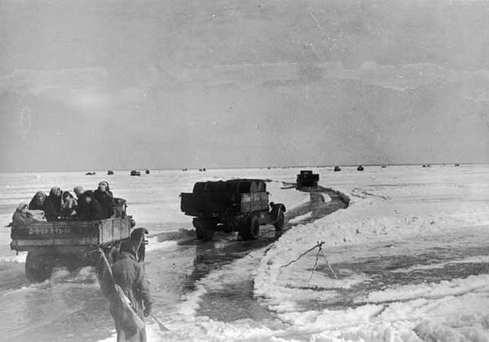
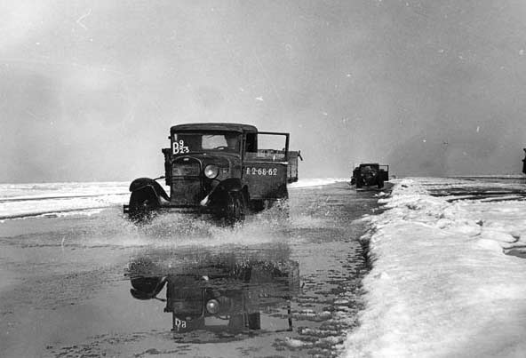
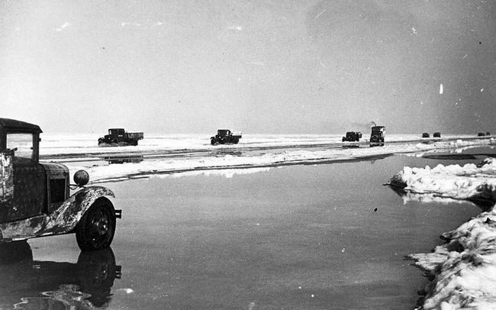
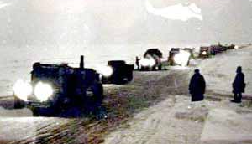
Блокадный Ленинград

Slide 18
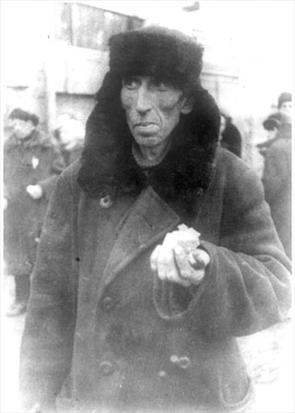
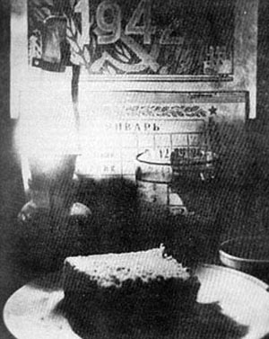

Slide 19
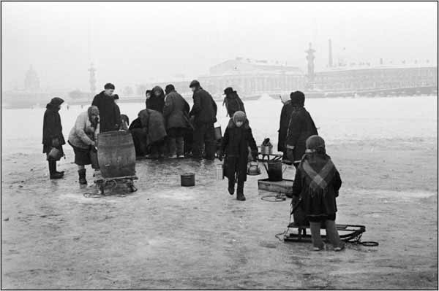
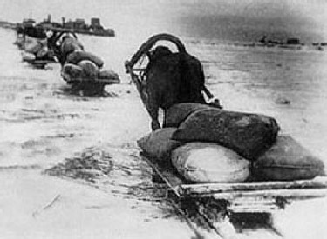
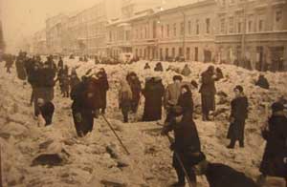
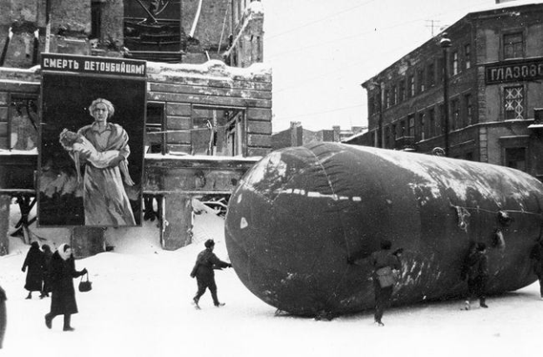
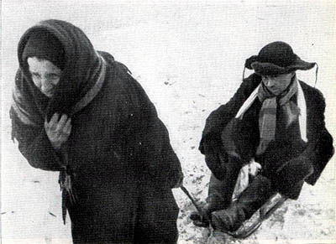
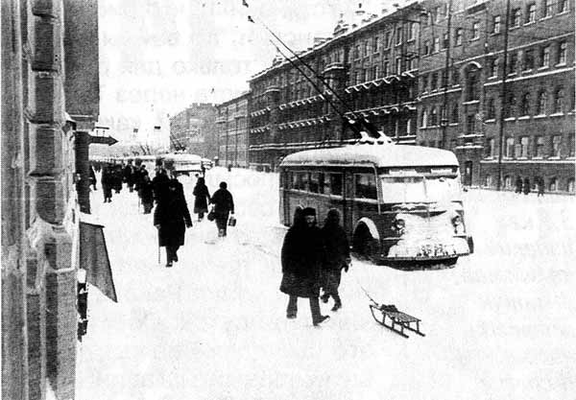

Slide 20
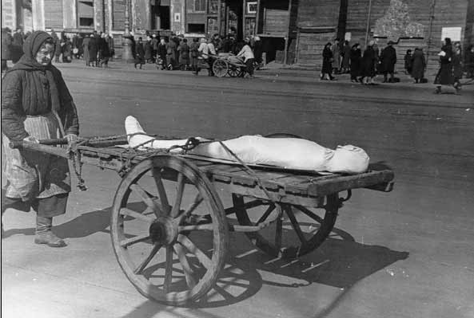
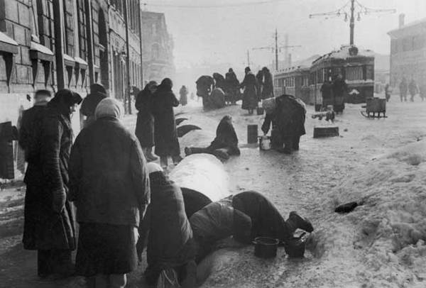

Slide 22
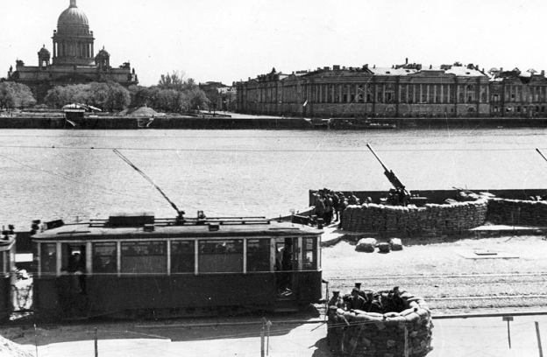
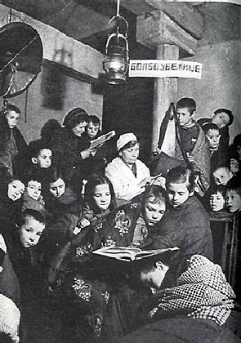

Slide 23
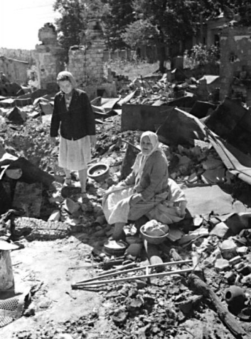
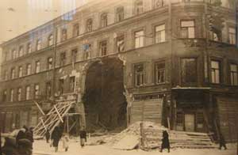
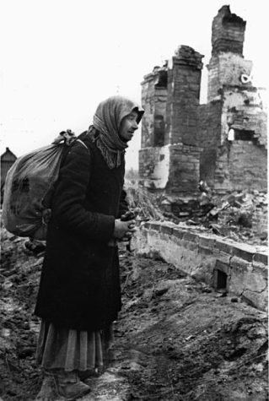

Slide 25
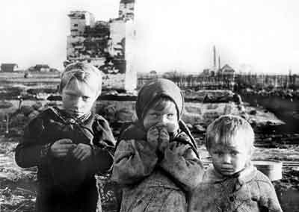
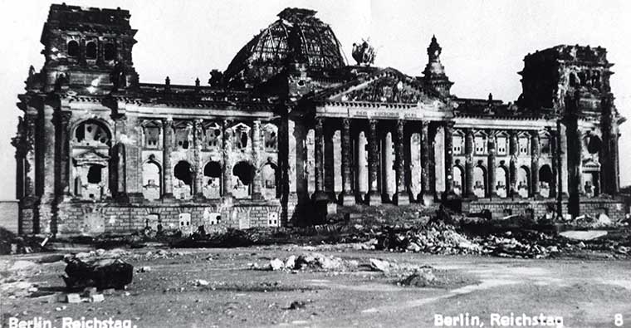
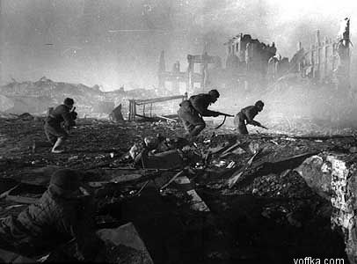
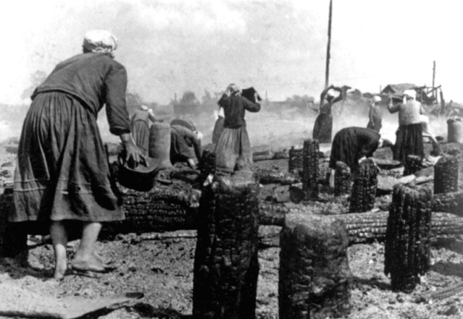

Slide 26
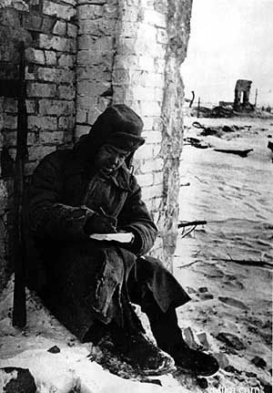

Slide 27
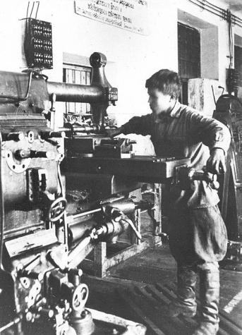
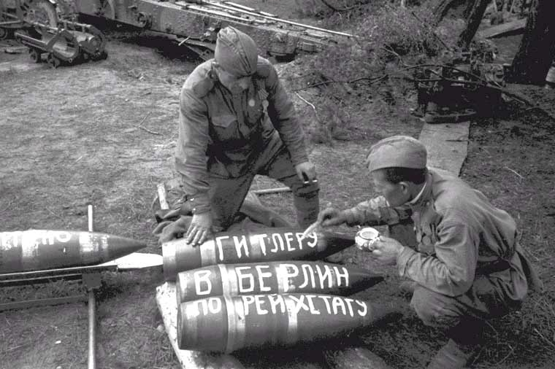
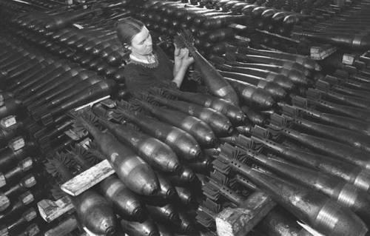

Slide 28
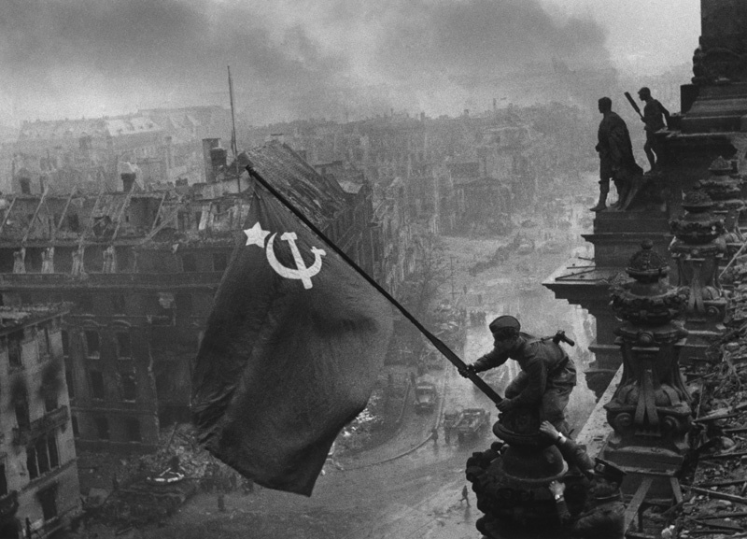

Slide 29
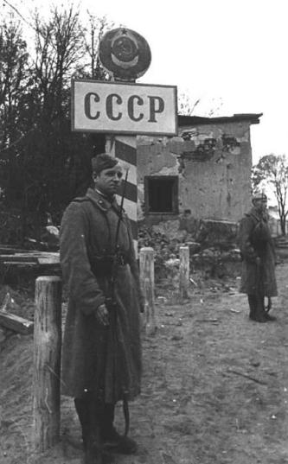
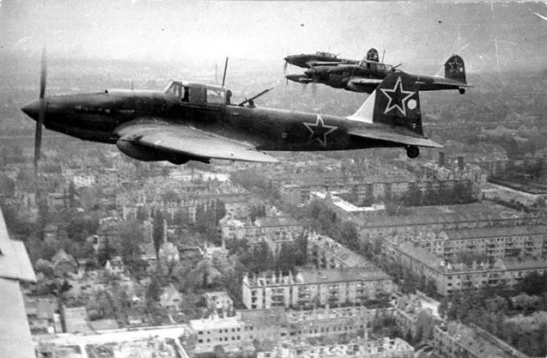
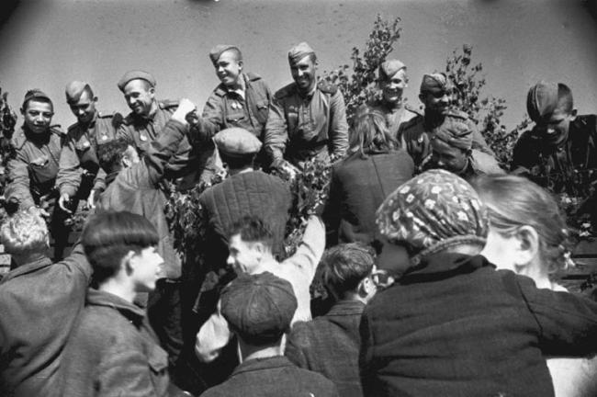
Конец войне! Победа! Слава!

Slide 30
Солдат -освободитель

Slide 31
День Победы

Slide 35
"Помните!
Через года,
через века.
Помните! ..."

